Slide 1
2d 게임 프로그래밍 프로젝트 1차 발표
MIDNIGHT
WANDERERS
2013130042 한다은

Slide 2
목차
1. 게임 컨셉
2. 예상 게임 실행 흐름
3. 개발 범위
4. 개발 일정
5. 자체 평가

Slide 3
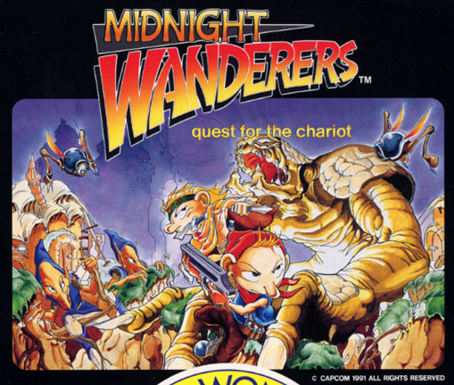
1. 게임 컨셉
횡스크롤 런앤건 아케이드 게임
‘MIDNIGHT WANDERERS’
적의 공격을 회피하며 공격
아이템을 통한 점수 획득, 무기 변화
끝까지 살아남아 마지막에 출현하는 보스를 물리치면 스테이지 클리어

Slide 4
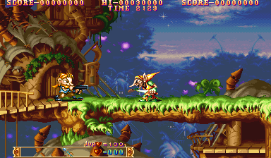
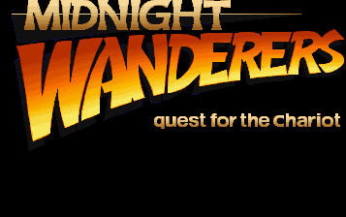
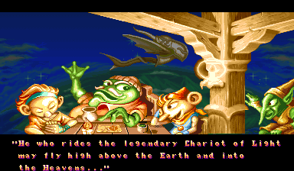
2. 예상 게임 실행 흐름
(2) 스토리를 설명하는 인트로 화면
(3) 게임 진행 화면
(1) 게임 시작 화면

Slide 5
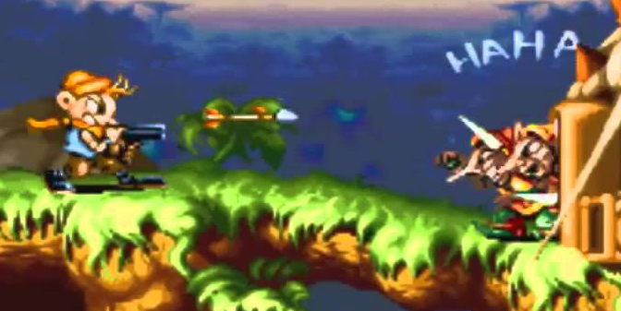
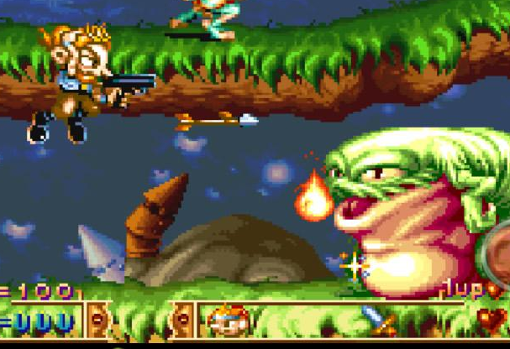
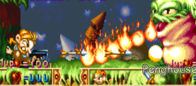
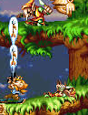

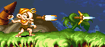

2. 예상 게임 실행 흐름
적을 공격
좌우 이동, 점프, 앉기 등으로 적의 공격 회피
아이템 획득하여 점수 얻거나 무기 변화
한번 공격당하면 맨몸이 되고
두 번 공격당하면 사망
보스 처치하여 스테이지 클리어

Slide 6
3. 개발 범위
내용 | 최소 범위 | 추가 범위
캐릭터 컨트롤 | 4방향 (상하좌우) 키보드 조작 | 2P 추가 (상하좌우 4방향 / 키보드 조작)
캐릭터 기술 | 이동 / 사격 / 점프 / 앉기 | 지형에 매달리기
맵 | 스테이지 1개 (숲) | 사원 등 스테이지 추가
적 AI | 적 : 주인공 발견하면 돌진하며 공격 주인공 발견 못하면 지나감 보스 : 2가지 방식으로 주인공 공격 | 적 : 주인공이 위나 아래에 있는 것을 발견하면 올라오거나 내려옴
게임기능 | 주인공 한번 공격받으면 맨몸 상태 / 두 번 공격받으면 사망 무기 아이템 획득 시 무기 변화 (기능 및 이펙트 변화) 점수 아이템 획득 시 점수 획득, 화면 표기 | 고전 게임의 특징인 코인 시스템 이용해 재시작 아이템 다양하게 추가 점수나 클리어 시간에 따른 랭킹 시스템 도입
사운드 | 사격, 아이템 획득, 주인공 피격/사망, 적 사망, 각종 효과음과 배경음악 등
애니메이션 | 이동, 앉기, 점프, 일반 공격, 특수 공격 등 | 추가 기능에 따른 매달리기, 아이템 효과 모션 등

Slide 7
4. 개발 일정
주차 | 목표 | 세부 계획
1주차 | 프로젝트 계획 및 수집 | 개발 계획서 작성 리소스 수집
2주차 | 좌표 처리 및 배경 구성 | 맵 배치를 위한 좌표 지정 및 피벗 설정 기본 지형 구현
3주차 | 주인공 오브젝트 및 키보드 동작 | 주인공 이동 / 사격 / 앉기 / 점프 동작 구현 (애니메이션 적용)
4주차 | 적군 오브젝트 | 기본 적군 움직임 구현 보스 구현 (2가지 종류의 공격 방식)
5주차 | 아이템 오브젝트 | 무기 아이템 획득 시 주인공 무기 변화 (기능 및 애니메이션 바꿈) 점수 아이템 획득 시 점수 추가 및 화면 표기
6주차 | 사운드 및 추가 애니메이션 | 기본 사운드 추가 주인공 피격 시 애니메이션, 적군 사망 시 애니메이션 구현
7주차 | 시작과 종료 처리 및 추가 기능 구현 | 전체적인 화면 연결 (게임 시작 화면 – 인트로 – 게임 진행) 추가할 기능 구현 (코인 재시작, 지형 매달리기, 아이템 추가 등 순서로 진행)
8주차 | 마무리 | 1. 최종 점검 및 릴리즈

Slide 8
5. 자체 평가
평가 항목 | 평가 (A : 매우 잘함 / B : 잘함 / C : 보통 / D : 못함 / E : 매우 못함)
게임 컨셉이 잘 표현되었는가? | A
게임 핵심 메카닉의 제시가 잘 되었는가? | A
게임 실행 흐름이 잘 표현되었는가? | A
개발 범위가 구체적이며, 측정 가능한가? | B
개발 계획이 구체적이며 실행 가능한가? | B

